Slide 1
第七章 光的偏振和晶体光学基础
万助军
zhujun.wan@hust.edu.cn
华中科技大学光学与电子信息学院

Slide 2
7.3 晶体光学器件与偏振的矩阵描述
7.3.1 晶体光学器件
7.3.2 偏振光的矩阵描述
7.3.3 偏振器件的矩阵描述
7.3.4 偏振光的变换与检验

Slide 3
尼科耳棱镜
利用光的全反射原理与晶体的双折射现象制成的一种偏振仪器。
取一块长度约为宽度三倍的方解石晶体，将两端切去一部分，使主截面上的角度为68度。
将晶体沿着平面ABCD切开，切面垂直于主截面（图中红色）且经过两钝隅A、C，再用加拿大树胶粘合起来。
出射光与入射光不共线且孔径角较小
前半个棱镜中的o光射到树胶层中产生全反射，e光不产生全反射，能够透过树胶层，所以自尼科尔棱镜出来的偏振光的振动面在棱镜的主截面内。

Slide 4
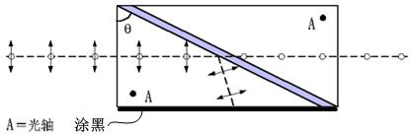
格兰-汤姆逊棱镜
解决了出射光与入射光共线问题
两片方解石直角棱镜以加拿大树胶粘合，加拿大树胶对钠黄光的折射率为1.55，介于方解石的n_{e}=1.486和n_{o}=1.658之间，并选取角度θ大于o光在面上的全反射临界角，这样o光发生全反射并被涂黑层吸收，透射光为完全偏振的e光（s光）。

Slide 5
格兰-付科棱镜
A
A
o
o
θ
θ
I
0.56I
I
0.86I
e
e
θ
θ
A
A
以空气隙代替加拿大树胶，θ介于o光和e光的全反射临界角之间。
克服了加拿大树胶不能承受高密度激光功率的问题。
后者透过率高，为什么？

Slide 6
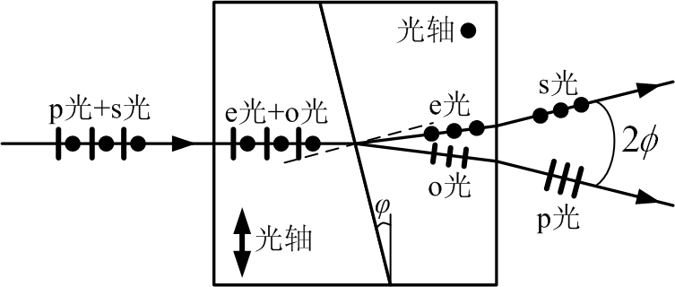
渥拉斯顿棱镜
光从棱镜1进入棱镜2时，光轴转了90°：
e光变o光：光密→光疏，折射角>入射角，偏离法线传播
o光变e光：光疏→光密，折射角<入射角，靠近法线传播

Slide 7
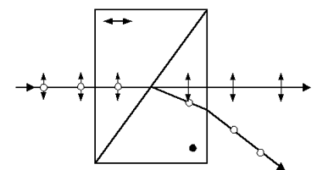
洛匈棱镜
平行自然光垂直入射棱镜，光在第一棱镜中沿着光轴方向传播，不产生双折射，p光、s光沿同一方向行进，折射率均为n_{o}。
进入第二棱镜后，光轴转过90°，平行于图面振动的p光在第二棱镜中仍为o光，折射率变化n_{o}→n_{o}，这支光继续沿原方向传播。
垂直于图面振动的s光在第二棱镜中变为e光，折射率变化n_{o}→n_{e}，偏离原传播方向。

Slide 8
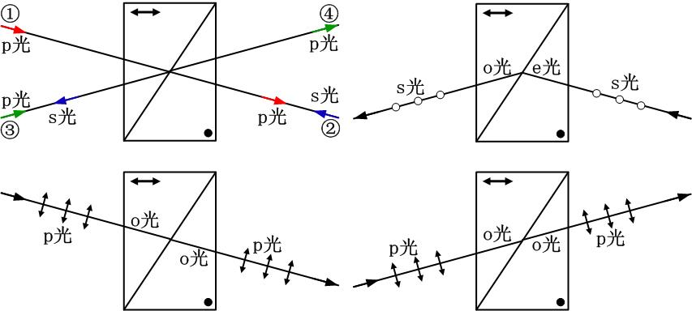
洛匈棱镜
应用于光环行器中的洛匈棱镜：
以角度①入射的p光，在两棱镜中均以o光传播，方向不变，以角度②出射；
以角度②入射的s光，在两棱镜中以e→o光传播，因折射发生偏折，以角度③出射；
以角度③入射的p光，在两棱镜中均以o光传播，方向不变，以角度④出射。

Slide 9
波片原理
波片的光轴平行于晶面，光束正入射，o光和e光保持同向传播，但传播速率不同，产生时延和相位差δ。
任意完全偏振光均可分解为两个具有稳定相位关系的正交偏振光。
一束线偏振光入射在波片上，可分解为同相位的o光和e光，通过波片之后，产生一定的相位差，重新合成之后，偏振态与入射时不同。
波片也可以对入射的圆偏振光和椭圆偏振光产生变换。
空气
◉
晶体
•
•
光轴
•
•
e
e
o
o
δ=π/2 —— 1/4波片
δ=π —— 1/2波片
δ=2π —— 全波片

Slide 10
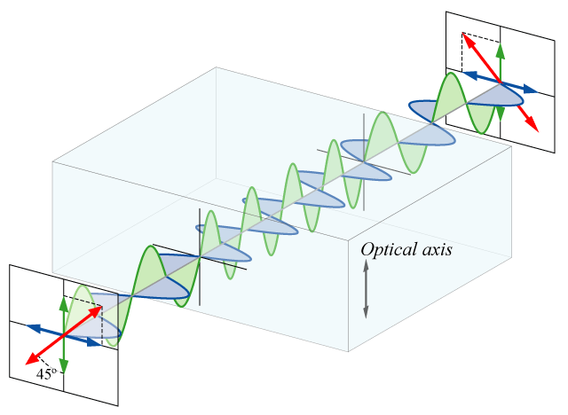
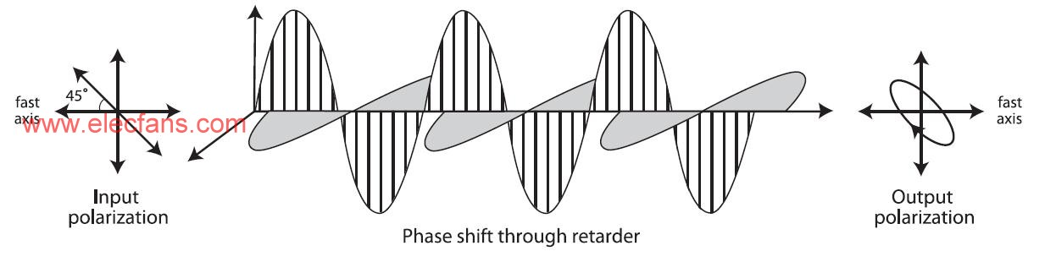
波片对偏振光的变换作用
例1、线偏振光→线偏振光，偏振方向发生旋转。
例2、线偏振光→椭圆偏振光。

Slide 11
7.3 晶体光学器件与偏振的矩阵描述
7.3.1 晶体光学器件
7.3.2 偏振光的矩阵描述
7.3.3 偏振器件的矩阵描述
7.3.4 偏振光的变换与检验

Slide 12
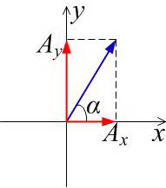
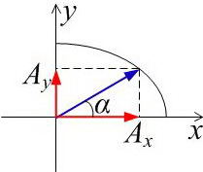
偏振光的分解
线偏振光：
椭圆偏振光：

Slide 13
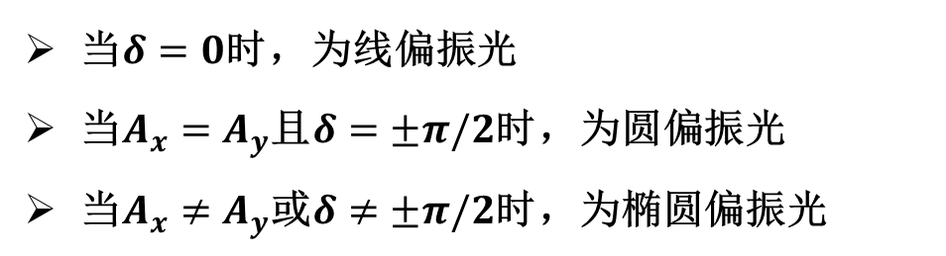
偏振光讨论
偏振光复振幅的一般表示：
当$δ=0$时，为线偏振光
当$A_{x}=A_{y}$且$δ=±π/2$时，为圆偏振光
当$A_{x}≠A_{y}$或$δ≠±π/2$时，为椭圆偏振光

Slide 14
偏振光的矩阵表示
任意完全偏振光总是可以表示为两个固定相位关系的线偏振光的叠加：
琼斯矢量
归一化得到：
归一化的琼斯矢量
其中：

Slide 15


线偏振光的归一化琼斯矢量
若光矢量沿x轴方向：$a_{1}=1, a_{2}=0, δ=0,$ 则
若光矢量沿y轴方向：$a_{1}=0, a_{2}=1, δ=0,$ 则
若光矢量与x轴成θ角：$a_{1}=a\cos{θ}, a_{2}=a\sin{θ}, δ=0,$ 则

Slide 16


圆偏振光的归一化琼斯矢量
左旋圆偏振光：$a_{1}=a_{1}=a, δ=+π/2,$ 则：
右旋圆偏振光：$a_{1}=a_{1}=a, δ=−π/2,$ 则：

Slide 17
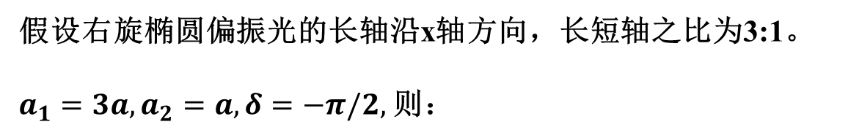
椭偏振光的归一化琼斯矢量
假设右旋椭圆偏振光的长轴沿x轴方向，长短轴之比为3:1。
$a_{1}=3a, a_{2}=a, δ=−π/2,$ 则：

Slide 18
偏振光的叠加
偏振光的叠加可以通过琼斯矩阵的叠加运算进行分析
光矢量沿x轴和y轴的线偏振光的叠加：
归一化
与x轴成45°角的线偏振光
左旋圆偏振光和右旋圆偏振光的叠加：
归一化
光矢量沿x轴方向的线偏振光

Slide 19
7.3 晶体光学器件与偏振的矩阵描述
7.3.1 晶体光学器件
7.3.2 偏振光的矩阵描述
7.3.3 偏振器件的矩阵描述
7.3.4 偏振光的变换与检验

Slide 20
偏振器件的矩阵表示
偏振器件入射光：
经过偏振器件出射光：
输入输出关系：
矩阵形式：
偏振器件的琼斯矩阵：
如果偏振光依次通过N个偏振器件：

Slide 21
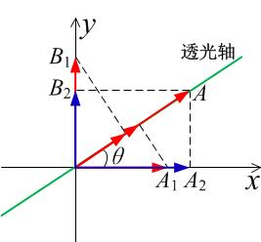
线偏振器的琼斯矩阵

Slide 22
线偏振器的琼斯矩阵
透光轴与x轴成θ角：
透光轴沿x方向：
透光轴沿y方向：
透光轴与x轴成±45°角：

Slide 23
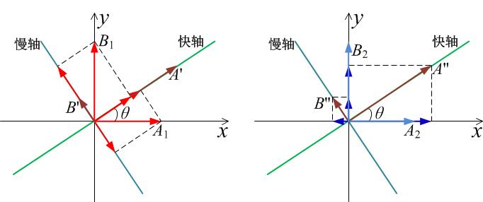
波片的琼斯矩阵
快轴与x轴成θ角，产生相位差δ
G₁
G₂
G₃

Slide 24
一般波片的琼斯矩阵
一般波片，快轴沿x方向：
一般波片，快轴沿y方向：
一般波片，快轴与x轴成±45°角：

Slide 25
1/4波片的琼斯矩阵
1/4波片，快轴沿x方向：
1/4波片，快轴沿y方向：
1/4波片，快轴与x轴成±45°角：

Slide 26
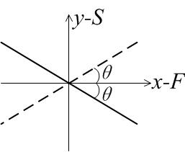
半波片的琼斯矩阵
半波片，快轴沿x或者y方向：
半波片，快轴与x轴成±45°角：
与半波片快轴成θ角的线偏振光：
变换之后仍为线偏振光，光矢量与半波片快轴成-θ角，即绕快轴发生镜像。

Slide 27
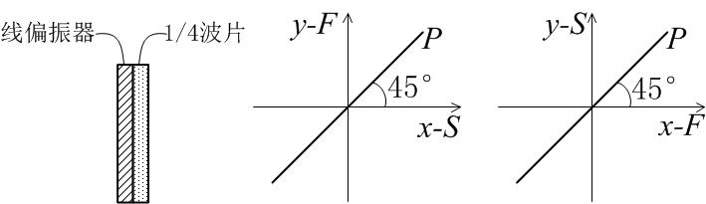
圆偏振器的琼斯矩阵
圆偏振器结构 右旋圆偏振器 左旋圆偏振器
右旋：
左旋：
任意偏振态的光波，经过圆偏振器之后，转换为左旋或者右旋圆偏振光。

Slide 28
琼斯矩阵的本征矢量
偏振器件的琼斯矩阵G，其本征矢量应满足如下关系：
本征矢量：
本征值：
物理意义：本征矢量代表一种特殊的偏振态，这种偏振态的光通过该器件时，保持偏振态不变，仅产生幅度变化和位相延迟。
特征方程

Slide 29
琼斯矩阵的本征矢量
例题：快轴沿y方向的1/4波片，求解其本征矢量。
解：
归一化
光矢量与x轴平行的线偏振光
光矢量与y轴平行的线偏振光

Slide 30
琼斯矩阵的应用
例题：设入射线偏振光的光矢量沿x方向，相继通过两个偏振器件，分别为快轴与x轴成45°角的一般波片（位相差δ）和快轴在x轴上的1/4波片，计算出射光的偏振态。
解：
输出光为线偏振光，与x轴成角度θ=δ/2，据此可以测量波片的位相差。

Slide 31
7.3 晶体光学器件与偏振的矩阵描述
7.3.1 晶体光学器件
7.3.2 偏振光的矩阵描述
7.3.3 偏振器件的矩阵描述
7.3.4 偏振光的变换与检验

Slide 32
偏振光的产生与变换
变换后 变换前 | 线偏光 | 圆偏光 | 椭偏光
自然光 | 通过起偏器 | 先通过一个起偏器，再通过一个快轴与起偏器成±45°的1/4波片 | 先通过一个起偏器，再通过一个快轴与起偏器不成0°、±45°、90°的1/4波片
线偏光 | / | 通过一个快轴与光矢量成±45°的1/4波片 | 通过一个快轴与起偏器不成0°、±45°、90°的1/4波片
圆偏光 | 通过一个1/4波片 | / | 先通过一个1/4波片变成线偏光，再通过一个快轴与光矢量不成0°、±45°、90°的1/4波片
椭偏光 | 通过一个快轴与椭偏光长轴或者短轴一致的1/4波片 | 先通过一个1/4波片变成线偏光，再通过一个快轴与光矢量成±45°的1/4波片 | /

Slide 33
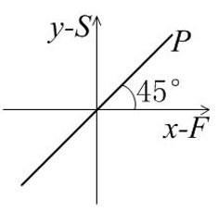
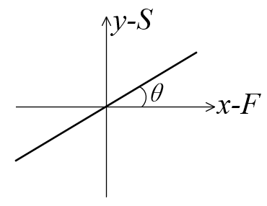
偏振光的变换
输入45º线偏光：
λ/4波片：
输出圆偏光：
线偏光→圆偏光
输入线偏光：
λ/4波片：
输出椭偏光：
线偏光→椭偏光

Slide 34
偏振光的变换
输入圆偏光：
λ/4波片：
输出线偏光：
圆偏光→线偏光
输入椭偏光：
λ/4波片：
输出线偏光：
椭偏光→线偏光

Slide 35
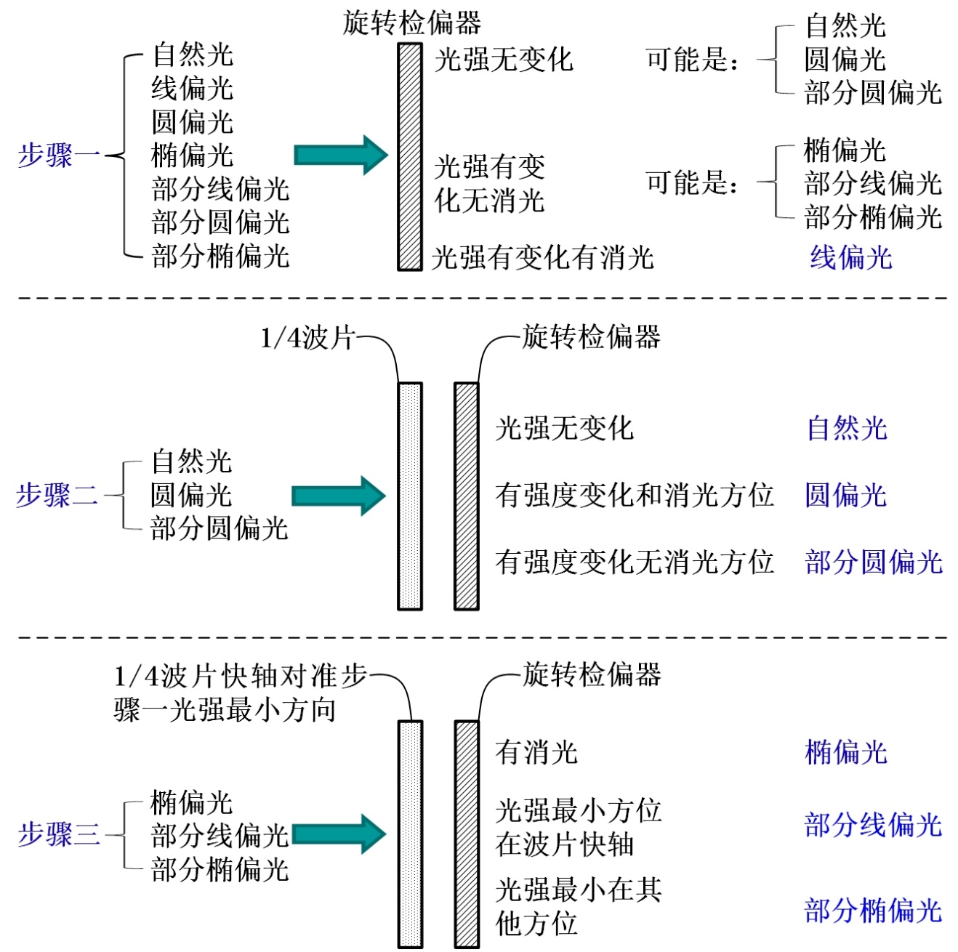
偏振光的检验

Slide 36
致谢
在本课件的准备过程中，参考了华中科技大学竺子民老师编著的《物理光学》教材、浙江大学梁铨廷老师编写的《物理光学》教材、天津大学郁道银老师的《工程光学》课件、电子科技大学叶玉堂老师的《物理光学》课件、中国科技大学崔洪滨老师的《光学》课件、华中科技大学杨振宇老师的《物理光学》课件，在此对各位老师表示衷心感谢！
参考的其他网络资源，来源无法尽述，特此说明。

Slide 37
Thank You !

